Slide 2
DESIGN THINKING Silabus & Metode
1. Pengenalan Design Thinking dan tahap identifikasi kesempatan
2. Cakupan Project dan Design Brief
3. Perencanaan dan Riset
4. Identifikasi insights dan menciptakan kriteria desain
5. Urun Rembuk dan pengembangan konsep
6. Pitching ideas dan presentasi
7. Membangun Prototypes
8. Menerima masukkan dan saran dari pemangku kepentingan
Selanjutnya Sesi Setelah UTS adalah Lab Design Thinking
Bentuk UTS - Presentasi Kelompok
Bentuk UAS - Pameran Ide
Buku : Jeanne Liedtka and Tim Ogilvie, Designing for Growth: A Design Thinking Tool Kit for Managers (New York: Columbia University Press, 2011)

Slide 3
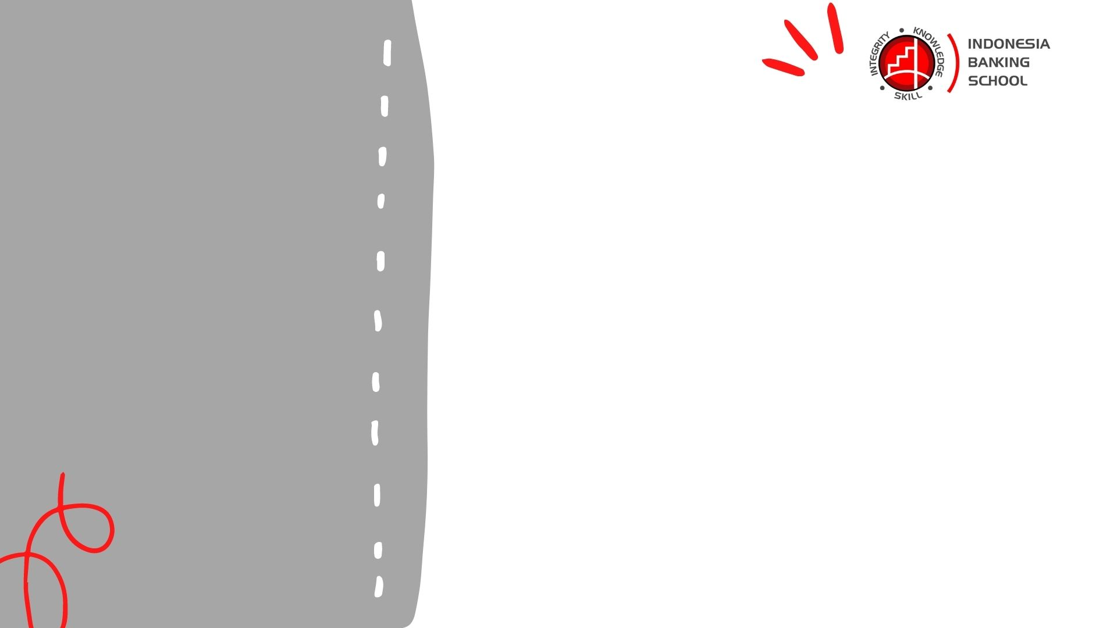
SESI 2
Agenda :
Riset & Identifikasi Insight
▪ Riset
▪ Personas
▪Journey Mapping
▪Identifikasi insight

Slide 4
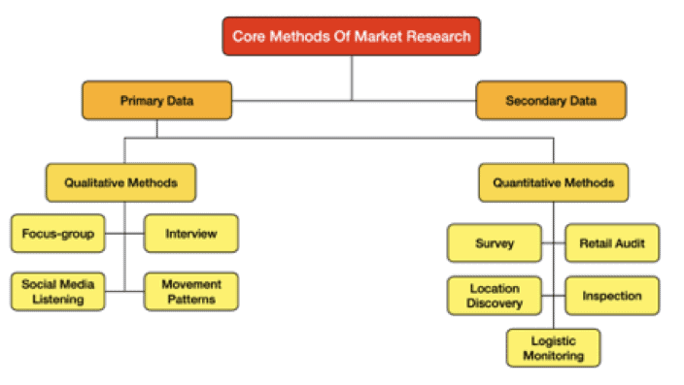
Research

Slide 5
Observation
Hal hal yang perlu diperhatikan saat observasi :
Confusion 2. Overexertion 3. Pain Points 4. Appropriation 5. Skipped Steps
Notes:
Confusion: Watch the users' facial expressions. A confused look signals an
opportunity to make the experience more intuitive.
Overexertion: Notice moments when people must work too hard (even if they
don't realize it) as they seek to solve their problem.
Pain Points: Look for moments that are acutely unpleasant or annoying. You
will see it in users' facial expressions and body language.
Appropriation: Appropriation is the use of a product for a new purpose.
Plastic milk cartons are often appropriated by college students to serve any
number of functions.
Skipped Steps: If users skip a step, it might signal that they don't need, want, or
understand the value of that step.

Slide 6
Observation
Hal hal yang perlu diperhatikan saat observasi :
Confusion
Menghindari kebingungan dalam mengambil data pada saat observasi
Overexertion
Pekerjaan yang terlalu keras
Pain Points
Masalah spesifik atau kesulitan yang dialami oleh calon pelanggan dalam berbagai aspek.
Appropriation
Pendaulatan sesuatu pada saat proses observasi
Skipped Steps
Melwatkan Langkah yang tidak emmungkinkan
Notes:
Confusion: Watch the users' facial expressions. A confused look signals an
opportunity to make the experience more intuitive.
Overexertion: Notice moments when people must work too hard (even if they
don't realize it) as they seek to solve their problem.
Pain Points: Look for moments that are acutely unpleasant or annoying. You
will see it in users' facial expressions and body language.
Appropriation: Appropriation is the use of a product for a new purpose.
Plastic milk cartons are often appropriated by college students to serve any
number of functions.
Skipped Steps: If users skip a step, it might signal that they don't need, want, or
understand the value of that step.

Slide 7
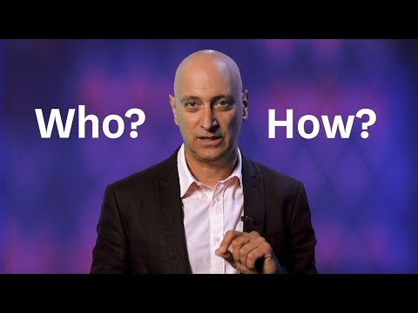
Social Media Listening
Ethnography involves observing users in their natural context.
Netnography is adapting ethnography in the internet

Slide 8
Social Media Listening
Ethnography adalah suatu studi atau riset tentang perilaku masyarakat atau konsumen yang dipelajari langsung dari habitatnya atau dari lingkungan aslinya.
Netnografi adalah serangkaian praktik penelitian khusus yang berkaitan dengan pengumpulan data, analisis, etika penelitian, dan representasi, yang berakar pada observasi partisipan

Slide 9
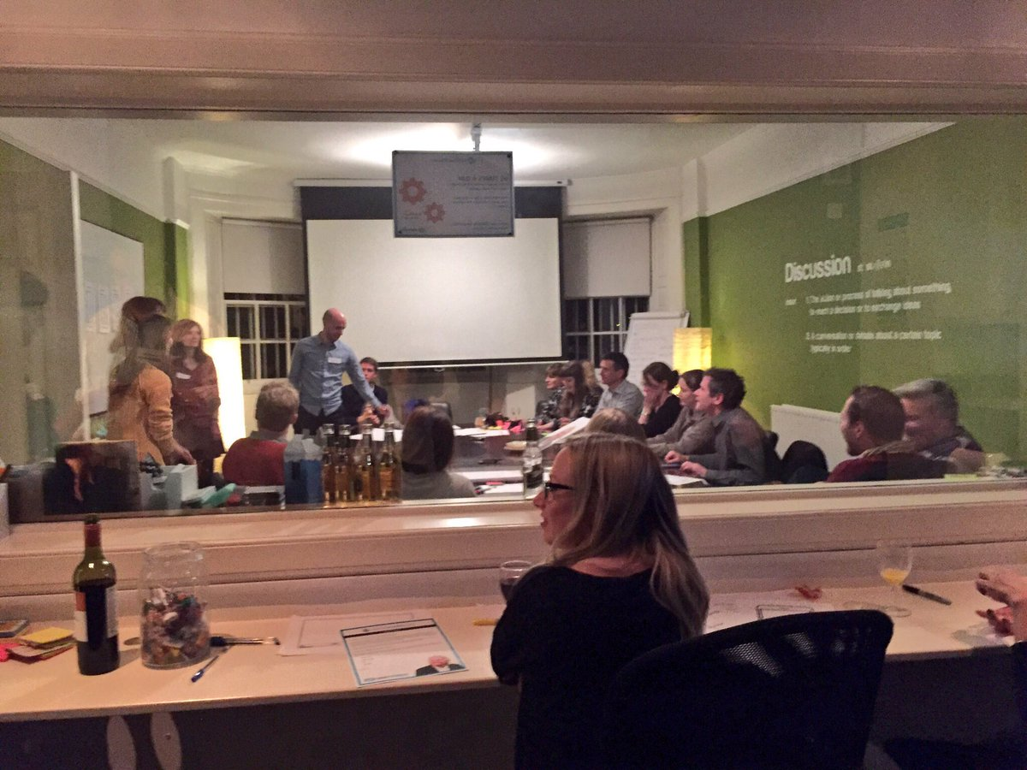
Interview & Focus Group Discussion
1. Put the interviewee at ease. Let him or her ask you questions.
2. Ask for stories and examples. Capture memorable quotes.
3. Be curious. Look for surprises and inconsistencies and probe these.
4. Use silence. Don't be afraid of it.
5. Pay attention. Gesture and tone can say more than words.
6. Paraphrase. Don't lead the witness.
7. Listen hard for inefficiencies, overexertion, and workarounds.

Slide 10
What is Persona ?
User persona adalah salah satu tools yang berharga dalam pengerjaan proyek User Experience. Persona memungkinkan seluruh design dan development team untuk menjaga user story yang simpel

Slide 11
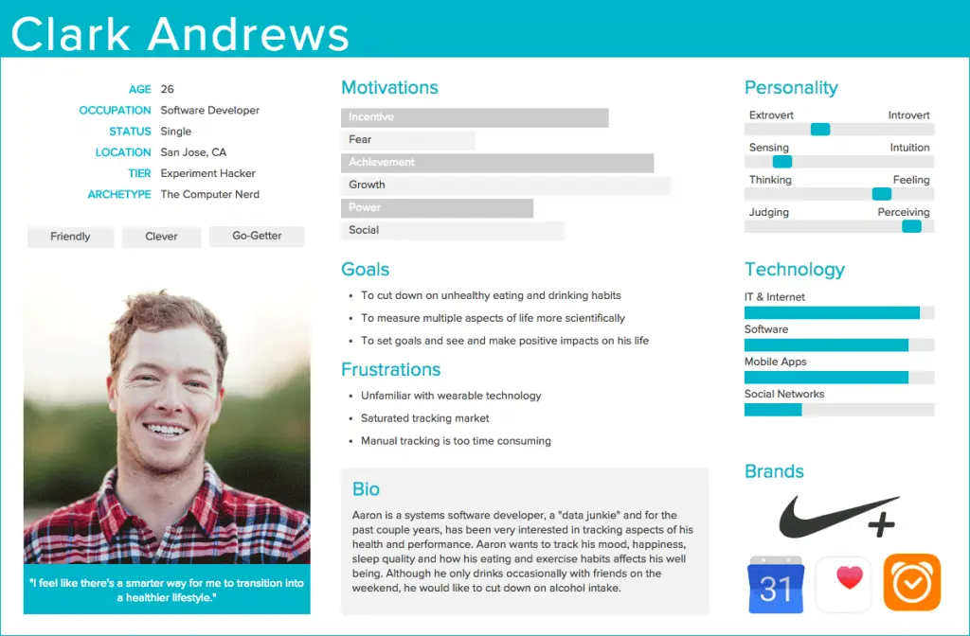

Slide 12
Journey mapping
Representasi, dalam diagram alur atau format grafik lainnya,tentang pengalaman pelanggan saat dia berinteraksi dengan perusahaan dalam menerima produk atau layanannya.
Peta ini dapat menggambarkan perjalanan aktual atau ideal pelanggan.
Perencanaan tahapan memaksa untuk fokus pada pelanggan, bukan pada organisasi.
Saat memetakan perjalanan mereka, sepanjang jalan dapat mencari pasang surut emosional dan pengalaman yang dialami pelanggan.
Ini adalah kunci untuk mengidentifikasi menghasilkan inovasi

Slide 13
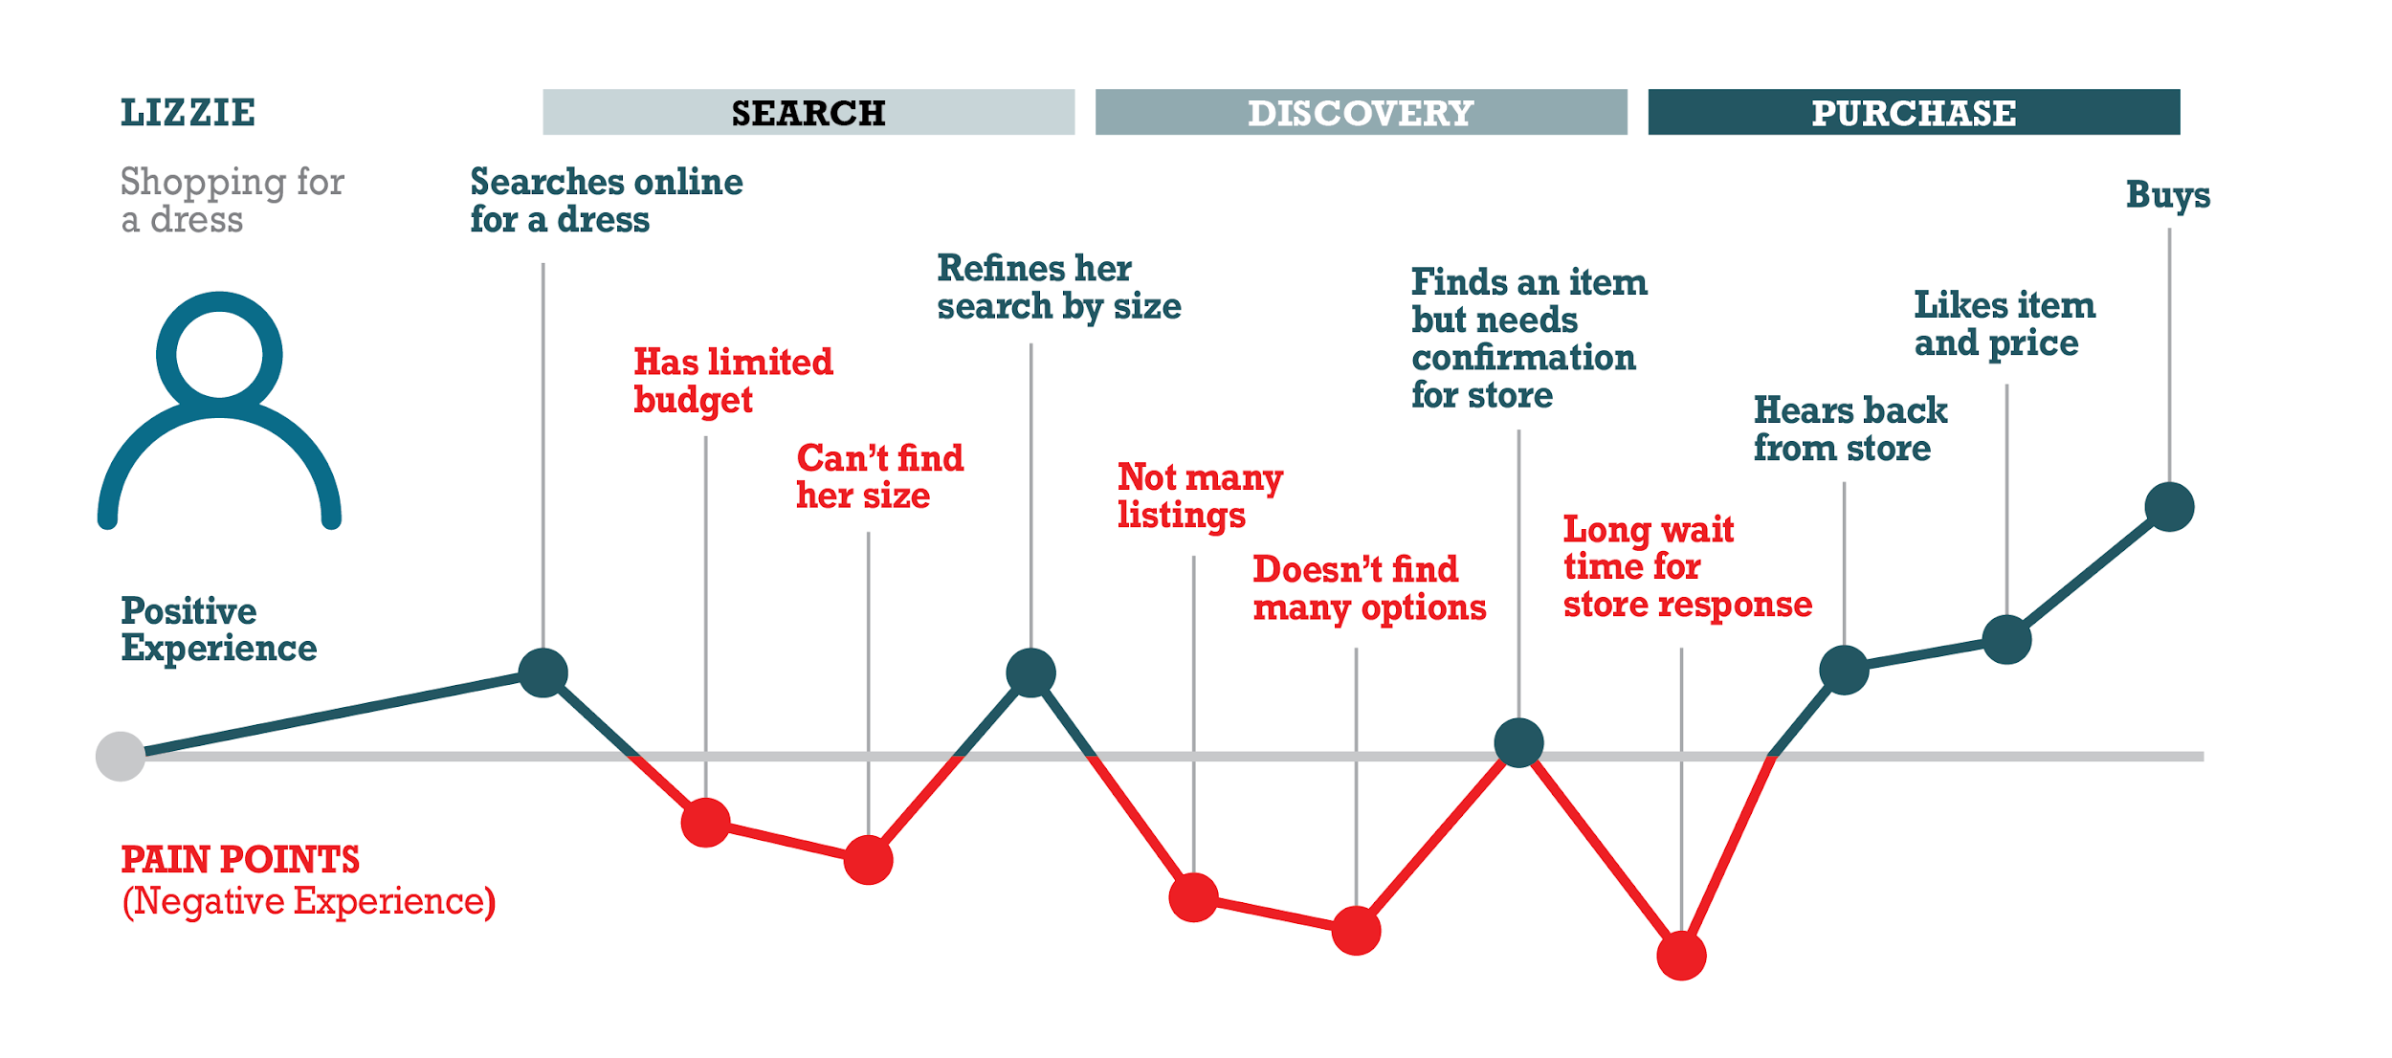
Contoh sederhana dari peta perjalanan pengguna yang mencari gaun secara online.
Poin pengalaman negatif, ditunjukkan dengan warna merah di bawah garis dasar, pengalaman positif di atas garis dasar.
Diadaptasi dari studi pengguna untuk Dressmate, komunitas berbagi pakaian online

Slide 14
Proses pemetaan perjalanan pelanggan yang didukung teknologi dapat mengatasi hal di atas dan membantu bisnis melakukan hal berikut:
Identifikasi poin interaksi utama
Tentukan kebutuhan pelanggan di setiap tahap saluran penjualan
Dapatkan pandangan obyektif tentang efektivitas proses penjualan mereka
Pahami celah antara pengalaman pelanggan yang diinginkan dan yang benar-benar dikirimkan
Tentukan prioritas pengembangan
Alokasikan pengeluaran untuk keuntungan maksimal

Slide 15
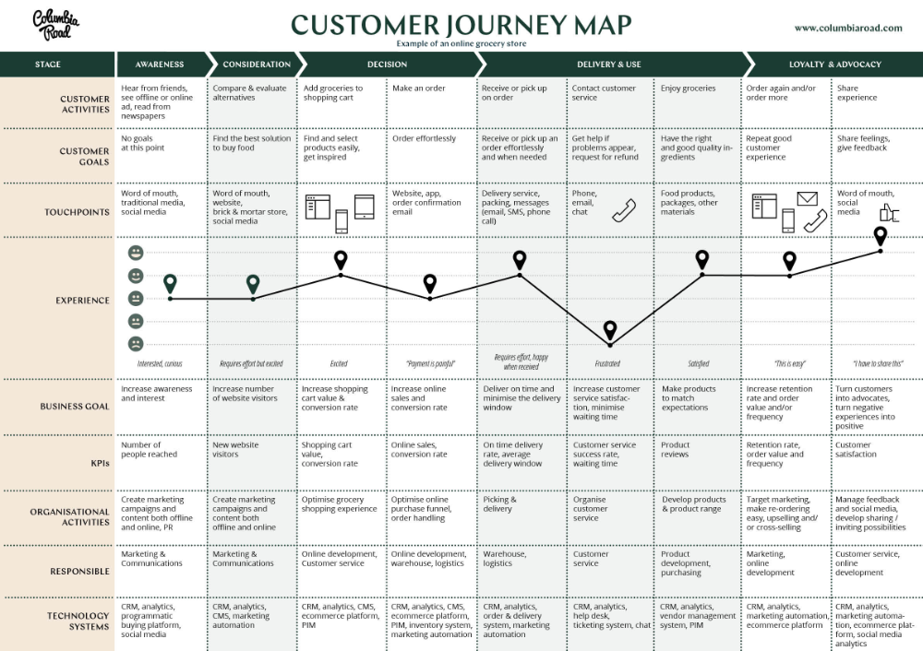
Customer journey mapping juga tidak hanya untuk kepentingan tim pemasaran dan penjualan. Pembuat konten, desainer, dan pengembang dapat menarik wawasan berharga dari peta. Bagi pembuat konten, pemahaman menyeluruh tentang perjalanan pelanggan dapat membantu mereka membuat salinan yang relevan dan tepat waktu, serta memberi mereka panduan tentang tempat untuk mempublikasikan dan berbagi konten jadi. Bagi desainer, apresiasi untuk konteks pekerjaan mereka dapat menginformasikan pengambilan keputusan secara visual dan pengalaman.

Slide 16
Now you try!
Let’s do collaboratively use these tools
miro.com

Slide 17
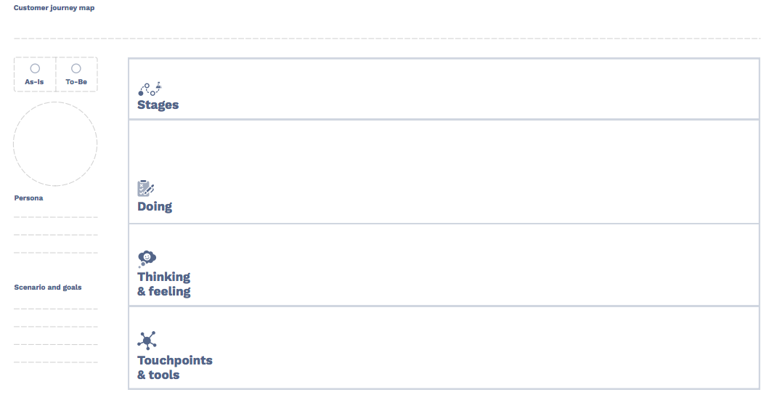

Slide 18
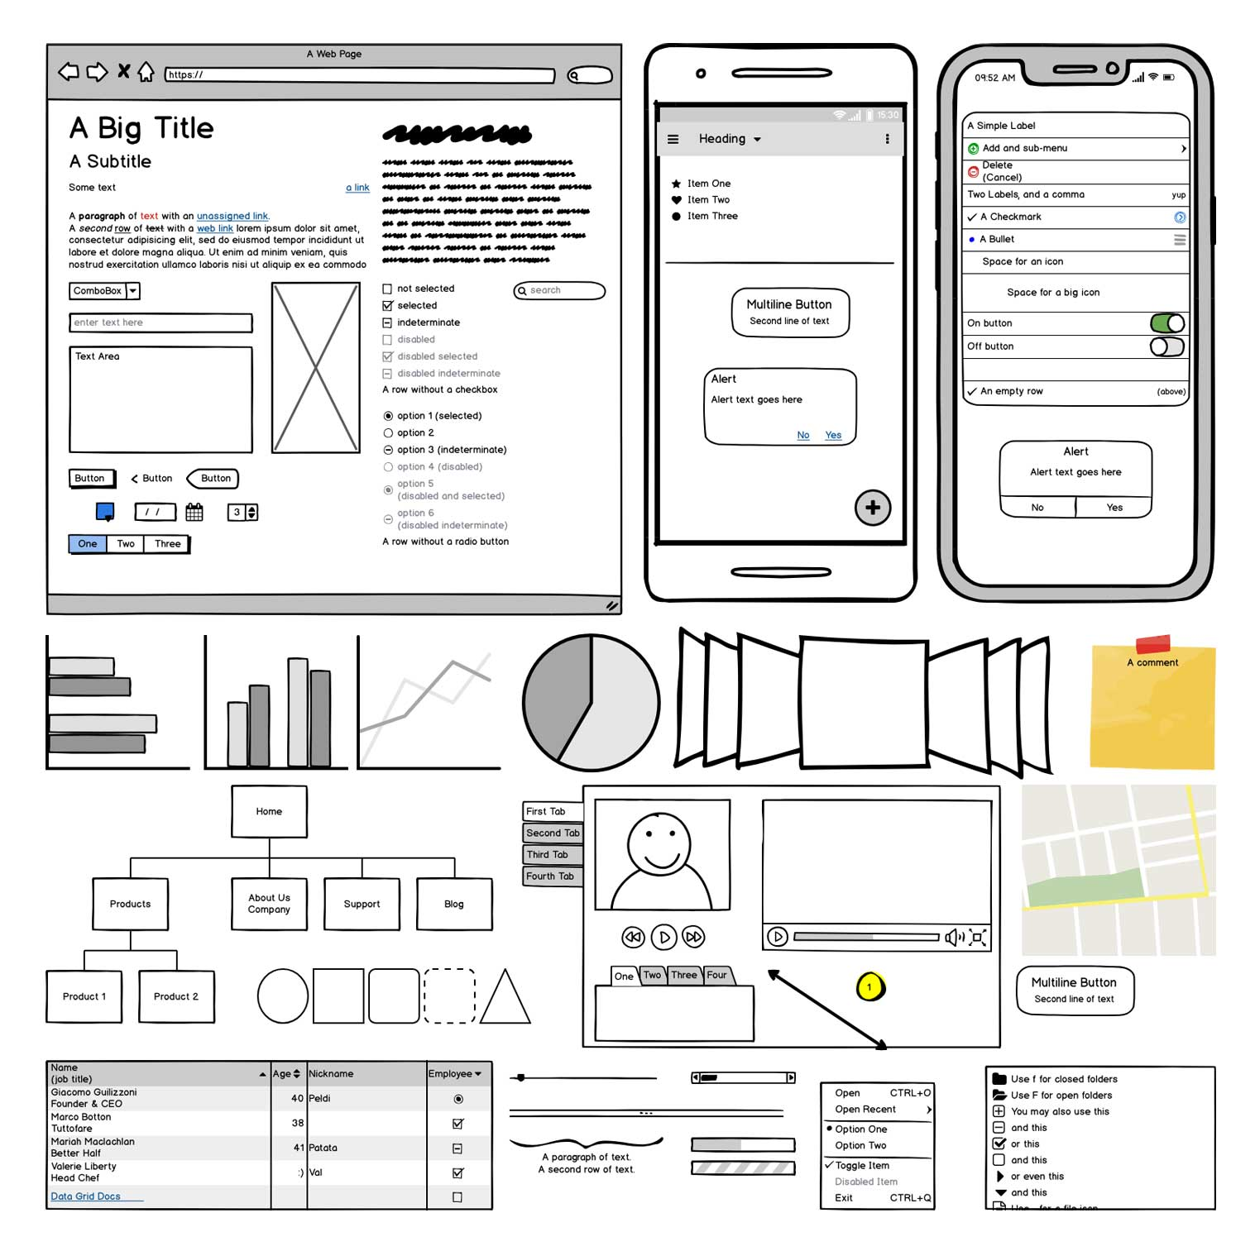
Tugas
Buatlah User persona !
Buatlah Customer journey mapping !

